Slide 1
Художественная литература как средство всестороннего развития дошкольника

Slide 2
«Чтобы подготовить человека духовно к самостоятельной жизни, надо ввести его в мир книг, а чтение –это тропинка, по которой умелый, думающий взрослый находит путь к сердцу ребёнка».
В.А. Сухомлинский

Slide 3
Художественная литература является универсальным развивающее - образовательным средством:
Загадки
Считалки
Дразнилки
Фольклорные произведения

Slide 4
Особенности восприятия художественных произведений по возрастным группам:
В младшей группе ознакомление с художественной литературой происходит с использованием произведениями разных жанров: народные сказки, песни, потешки, загадки, где в основном содержится ритмическая речь, так детей учат к красочной речи. Именно в этом возрасте необходимо учить слушать сказки, рассказы, стихи, сочувствовать положительным героям и следить за развитием действия произведения.
В средней группе дети продолжают ознакомление с художественной литературой. Дети в этом возрасте могут различать некоторые особенности литературного языка, такие как сравнение. После прочтения дети могут отвечать на вопросы по содержанию текста, размышлять, замечать и чувствуют форму художественного произведения. В этом возрасте у детей активно обогащается развивается словарь
В старшей и подготовительной группе дети уже могут различать художественные жанры, замечают выразительные средства. А при проведении анализа произведения дети могут чувствовать ее глубокое идейное содержание .В старшем дошкольном возрасте дети начинают осознавать события, которых не было в их личном опыте, их интересуют не только поступки героя, но и мотивы поступков, переживания, чувства. Они способны иногда улавливать подтекст. У детей формируется умение воспринимать текст в единстве содержания и формы.

Slide 5
Основные методы чтения художественного произведения:
Чтение воспитателя по книге или наизусть
Рассказывание воспитателя
Заучивание наизусть
Инсценировка сказок и сценок

Slide 6
Методы работы после прочтения
Беседа после прочтения литературного произведения
Моделирование
Мнемотехника
Социоигровые технологии

Slide 7
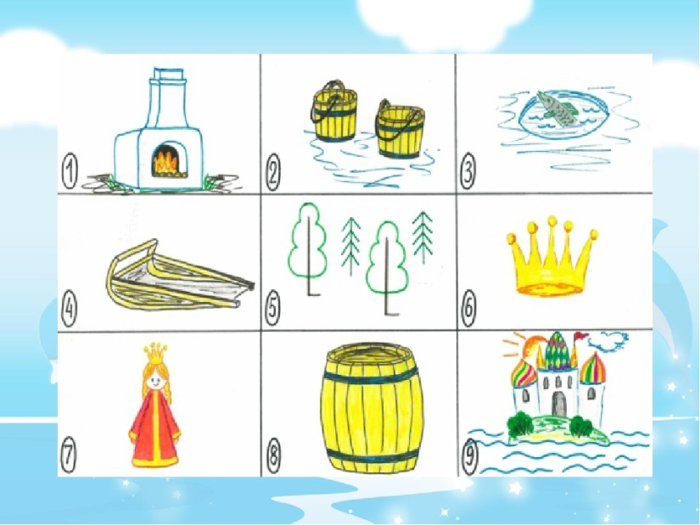
Мнемотехника
Мнемотехника использует не изображения предметов, а символы. Символизм характерен для детского рисунка в дошкольном возрасте и не вызывает трудностей в восприятии. Дидактическим материалом служат мнемотаблицы - схемы, в которых заложена определённая информация
Мнемотаблица - это средство, орудие, которое помогает детям выделить в предметах или их отношениях те существенные признаки, которые должны войти в содержание пересказа, рассказа. Она учит фиксировать полученный результат в доступной детям схематичной форме

Slide 8
Моделирование
Из всех существующих приемов обучения рассказыванию одним из самых эффективных является метод моделирования.
Моделирование – это воспроизведение существенных свойств изучаемого объекта, создание его заместителя и работа с ним. Ребенок достаточно рано встречается с символами, моделями, схемами: вывески в магазине, транспорте, дорожные знаки и т. п. Все это привлекает ребенка, он быстро и легко запоминает эти символы, понимает их значение. Поэтому использование опорных схем только поможет детям выделять главное, находить взаимосвязи.

Slide 9
Социоигровая технология
Социоигровая технология – это развитие ребёнка в игровом общении со сверстниками.
Социоигровые подходы основываются на формировании и использовании детьми и педагогами умения свободно и с интересом обсуждать различные вопросы, следить за ходом общего разговора (внутри отдельных микрогрупп и микрогрупп друг с другом, оказывать помощь друг другу и принимать ее, когда это необходимо)

Slide 10
Пословицы и поговорки
Пословицы и поговорки – родник народной мудрости. Они отражают быт, обычаи, очень часто перекликаются со сказками. Это поверенная форма сохранения в народе назиданий, нравоучений, поучений, заповедей.
Пословицы не старина, не прошлое, а живой голос народа. Народ сохраняет в своей памяти только то, что ему необходимо сегодня, завтра.

Slide 11
Рекомендации:
1. Знакомя детей с пословицами и поговорками, учите их рассуждать над смыслом услышанного, делать выводы, исходя из жизненного опыта. Действуйте по принципу «от простого к сложному», учитывая возрастные и индивидуальные особенности каждого ребёнка, его интеллектуальные и речевые способности.
2. Не оставляйте без внимания новые и непонятные детям слова. В доступной форме объясняйте их значение. Пользуйтесь при этом толковыми словарями.
3.Воспитывайте у детей интерес к родному языку, его меткости и образности.
Обогащайте и активизируйте их лексику за счёт новых слов.
4.Расширяйте знания детей о традициях и быте нашего народа.
5.Используйте пословицы и поговорки в соответствующих жизненных ситуациях:

Slide 12
Последовательность и формы работы по ознакомлению старших дошкольников с пословицами и поговорками:
1этап - подготовительный
употребление пословиц воспитателями и родителями в повседневной жизни, объяснение их смысла детям;
рассматривание картинок, подбор к ним соответствующих пословиц и поговорок
рассказ-образец воспитателя по пословице, объяснение значения новых слов;
чтение рассказов по пословицам
внесение в книжный уголок сборников пословиц и поговорок.
2 этап Активное самостоятельное ознакомление детей с пословицами
игры и упражнения:
* «Найди нужную картинку»,«Назови пословицу к картинке»;
* «Я начну, а ты продолжи», «Подбери слово в рифму»
рисование по пословице
составление детьми рассказов по пословицам
чтение пословиц
3 этап Употребление детьми пословиц в разговорной речи

Slide 13
Организация книжного центра
Цель организации книжного центра в детском саду — создание благоприятных условий для знакомства воспитанников с миром художественной литературы.
Основной принцип, которого должны придерживаться педагоги при его организации – удовлетворение разнообразных литературных интересов детей.
Перечень литературы по возрастам

Slide 14
В книжной витрине младшей группы выставляется, как правило, немного (4-5) книг, особое предпочтение отдаётся книжкам картинкам. В Центр книги помещают, как правило
издания, уже знакомые детям, с яркими крупными иллюстрациями, книжки разного формата: книжки-половинки (в половину альбомного листа), книжки – четвертушки, книжки – малышки, книжки-панорамы (с раскладывающимися декорациями, двигающимися фигурками)
музыкальные книжки (с голосами животных, песенками сказочных героев и т.п.)
книжки-раскладушки, в том числе и изготовленные своими руками,
предметные картинки с изображением предметов ближайшего окружения (предметы мебели, одежды, посуды, животных).
По возможности делается подборка книжек для малышей, содержащих игровые элементы (глазки, кнопки и др.).
Кроме книг здесь могут находиться отдельные картинки, наклеенные на плотную бумагу сюжетные картинки с самыми простыми сюжетами.

Slide 15
В книжном центре средней группы представлены книги с обычной листовой бумагой. Дети знакомятся с рассказами о животных и птицах (В. Бианки), юмористическими произведениями малых форм (Н. Носов). Не угасает интерес к народным сказкам и начинается ознакомление со сказками авторскими (К. Ушинского, А. Толстого, М. Горького).
В Центре книги средней группы на витрине выставляется 4-6 книг, остальные - в шкафу: книги с одним и тем же произведением, но иллюстрированные разными художниками
альбомы дополняются по темам: «Российская армия», «Труд взрослых», «Цветы», «Времена года»
открытки для рассматривания по произведениям, портреты писателей: С. Маршак, В. Маяковский, А. Пушкин, тематические выставки «Сказки», «Времена года», «Сказки о дружбе зверей» и др.
материал для ремонта книг.

Slide 16
Книжный центр для старших дошкольников содержит
художественные книги, энциклопедии, журналы
дидактические и настольные игры.
Старшие дошкольники знакомятся с былинами («Илья-Муромец и Соловей-разбойник», «Добрыня Никитич»)
литературными сказками зарубежный и русских писателей (в т. ч. А. Пушкина).
Библиотечный уголок для детей 5–7 лет содержит книги разнообразной тематики для удовлетворения интересов воспитанников: о природе, о детях, юмористические, энциклопедического характера, о войне, о путешествиях.

Slide 17
Не так важно научить детей читать, намного важнее научить детей обдумывать то, что они читают!
Джордж Карлин

